Slide 1

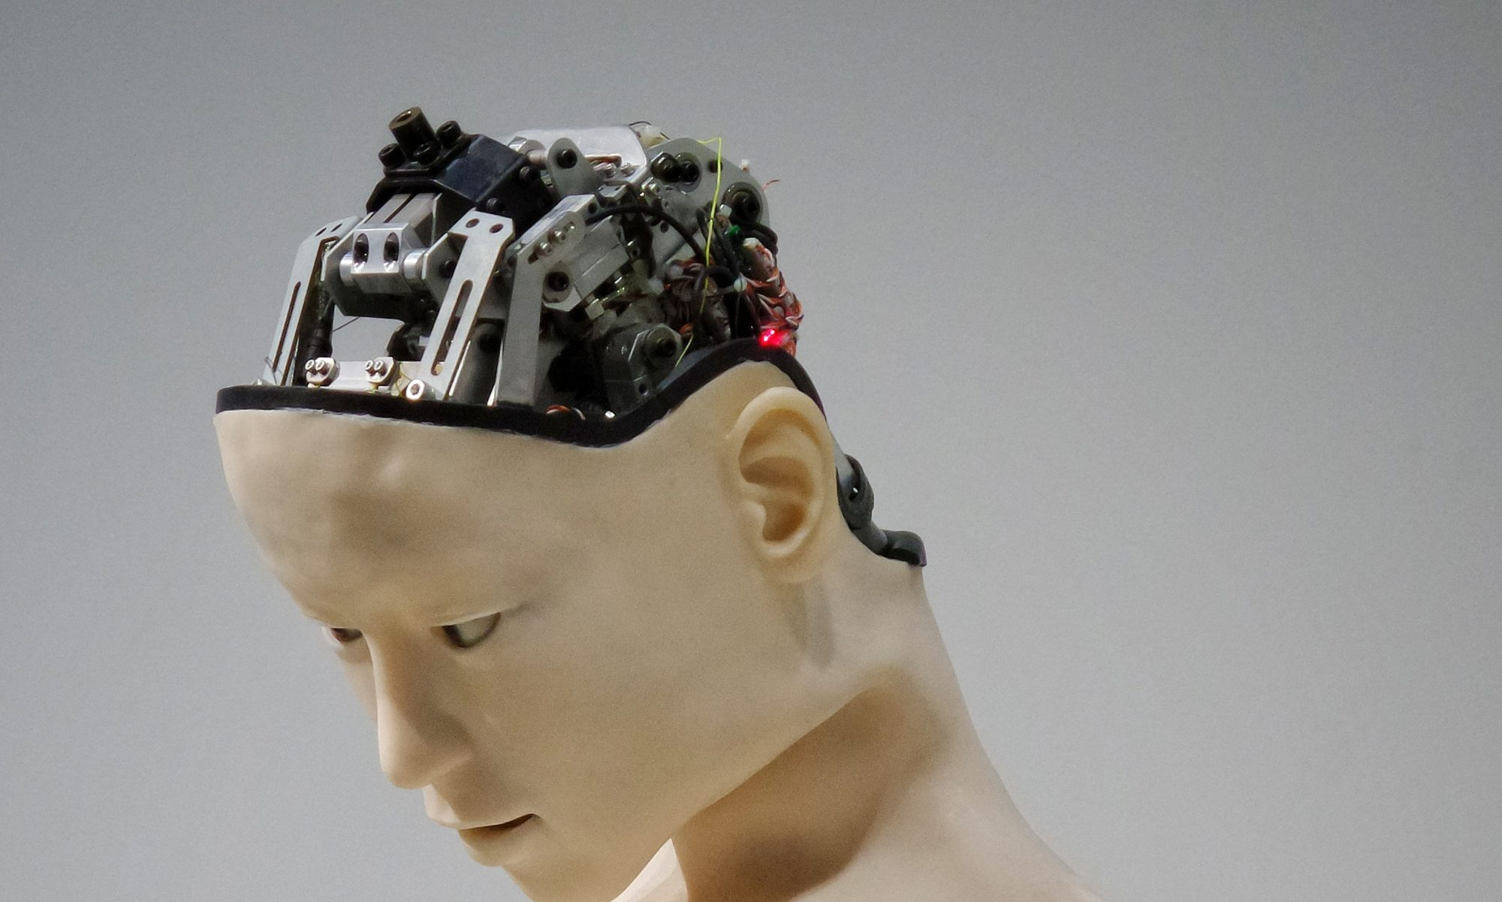
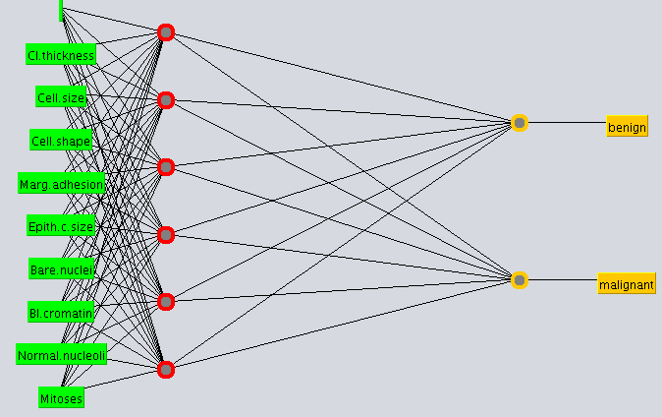
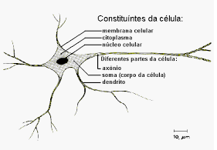
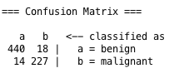
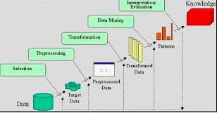
Especialização em Inteligência Artificial Aplicada
Aprendizado de Máquina
Material 01 – Introdução
Prof. Dr. Jaime Wojciechowski
jaimewo@ufpr.br
© Todos os direitos reservados ao autor
Notes:
© Copyright Showeet.com – Free PowerPoint Templates

Slide 2
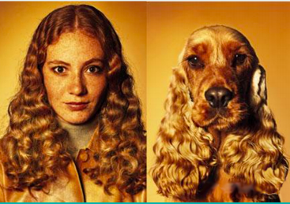
Aprendizado de Máquina
Para nós, muito fácil de ver a diferença, mas para uma máquina...
(1) FAYYAD, Usama; PIATETSKY-SHAPIRO, Gregory; SMYTH, Padhraic. From data mining to knowledge discovery: An overview. In: Advances in Knowledge Discovery and Data Mining, AAAI Press/The MIT Press, England, 1996.
Notes:
© Copyright Showeet.com – Free PowerPoint Templates

Slide 3

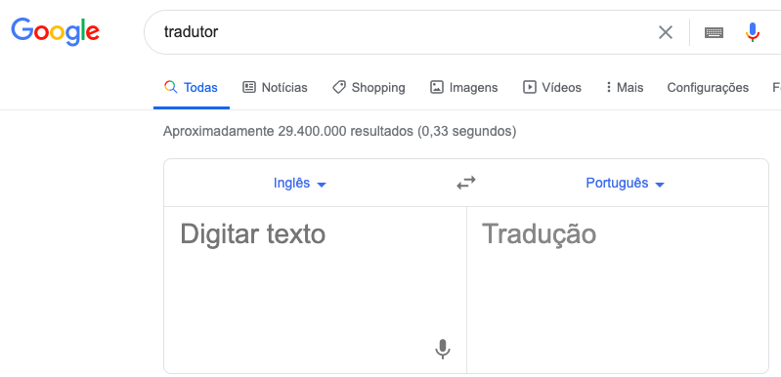
Aprendizado de Máquina
Uma Revolução nos dias de hoje
Mercado Financeiro
Carros autônomos
Algoritmos de Busca
Google Neural Machine Translation – GNMT
Reconhecimento de imagens
Notes:
© Copyright Showeet.com – Free PowerPoint Templates

Slide 4
Aprendizado de Máquina
Uma Revolução nos dias de hoje
Notes:
© Copyright Showeet.com – Free PowerPoint Templates

Slide 5
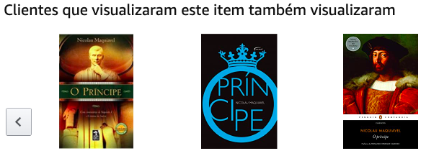
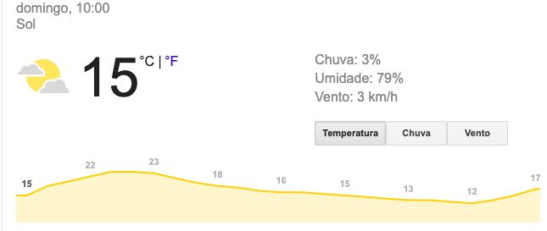
Aprendizado de Máquina
Uma Revolução nos dias de hoje
Bradesco Inteligência Artificial (BIA) para solucionar dúvidas de gerentes e funcionários e contato com os correntistas do banco. Responder com 90% de precisão a mais de 2,5 milhões de perguntas.
Uso de bots para atendimento em call centers
Cruzamento de dados para detectar problemas de saúde
Recomendação de Produtos
Previsão do Tempo
Notes:
© Copyright Showeet.com – Free PowerPoint Templates

Slide 6
Aprendizado de Máquina
Uma Revolução nos dias de hoje
Passar vídeo O DILEMA DAS REDES
“Você fala para o computador qual é o seu objetivo e ele aprende sozinho como atingir”
“E ninguém sabe exatamente o que está sendo feito”
“Ele é um sistema que transforma a si mesmo”
“Há poucas pessoas nessas companhias que entendem o que está acontecendo”
“Então, como humanos, quase perdermos o controle sobre esses sistemas”
“Eles tem mais controle sobre nós, do que nós sobre eles”
Notes:
© Copyright Showeet.com – Free PowerPoint Templates

Slide 7
Aprendizado de Máquina
Preferia o professor da vinhetinha
Uma Revolução nos dias de hoje
Tarefas Mais “Triviais”
Predição de Faturamento
Sumarização de documentos
Análise de desempenho do Mercado Financeiro
Análise de perfil de clientes
Predição de estoque
Predição de madeira em florestas
Tratamento de imagens
Notes:
© Copyright Showeet.com – Free PowerPoint Templates

Slide 8
Aprendizado de Máquina
Exemplos
Clássicos
De
Predição
Num | Atributo | Descrição
1 | Idade | variando de 29 a 77 anos
2 | Gênero | Masculino/feminino
3 | Tipo de dor no peito (CP) | 1: angina típica 2: angina atípica 3: sem dor anginal 4: assintomático
4 | Pressão arterial em repouso (TRESTBPS) | medida em mm Hg
5 | Colesterol no soro sangüíneo (CHOL) | medido em mg/dl
6 | Concentração de açúcar no sangue (FBS) > 120 mg/dl | verdadeiro (1) ou falso (0)
7 | Resultado da eletrocardiografia em repouso (RESTECG) | 0: Normal 1: Com onda ST-T anormal 2: Mostrando provável (ou definida) hipertrofia do ventrículo esquerdo
8 | Máxima taxa de batimento cardíaco atingida (THALACH)
9 | Angina induzida por exercício (EXANG) | 1: Sim 0: Não
10 | Depressão ST induzida por exercício relativamente sossegado (OLDPEAK)
11 | Inclinação da extremidade do segmento ST no exercício (SLOPE) | 3: normal 6: defeito fixo (irreparável) 7: defeito reversível (reparável)
12 | Número de vasos coloridos pela fluoroscopia (CA) | valor de 0 a 3
13 | Talassemias (THAL) | 3: normal 6: defeito fixo (irreparável) 7: defeito reversível (reparável)
14 | DIAGNÓSTICO | 0: indivíduos não-doentes 1: indivíduos doentes
Fonte: https://www.scielo.br/scielo.php?script=sci_arttext&pid=S0101-74382008000200007
Notes:
© Copyright Showeet.com – Free PowerPoint Templates

Slide 9
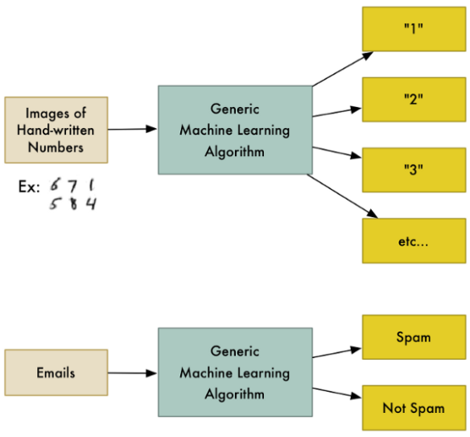
Aprendizado de Máquina
Exemplos
Clássicos
De
Predição
Fonte: https://medium.com/machina-sapiens/aprendizagem-de-m%C3%A1quina-%C3%A9-divertido-8fe1513ce59f
Notes:
© Copyright Showeet.com – Free PowerPoint Templates

Slide 10
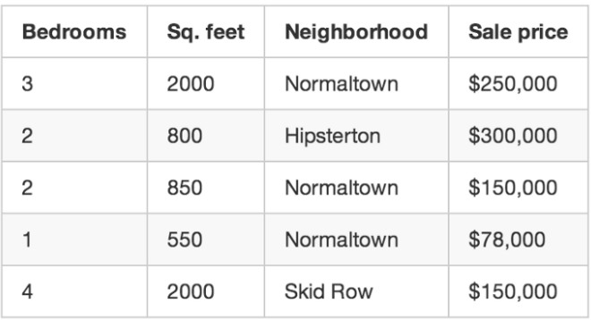
Aprendizado de Máquina
Exemplos
Clássicos
De
Predição
Bedrooms | Sq. feet | Neighborhood | Sale price
5 | 1500 | Skid Row | ?????????
Obs: Alguns valores não estão na base e mesmo assim é possível fazer a predição
Fonte: https://medium.com/machina-sapiens/aprendizagem-de-m%C3%A1quina-%C3%A9-divertido-8fe1513ce59f
Notes:
© Copyright Showeet.com – Free PowerPoint Templates

Slide 11
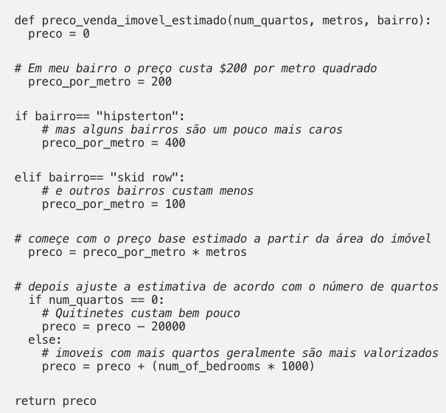
Aprendizado de Máquina
O que NÃO é Aprendizado de Máquina:
No exemplo anterior, digamos que NÃO se queira utilizar uma técnica de AM.
Bora programar então:
Notes:
© Copyright Showeet.com – Free PowerPoint Templates

Slide 12
Aprendizado de Máquina
O que NÃO É Aprendizado de Máquina:
Se você brincar com este código por horas e horas, você pode acabar produzindo algo que funcione. Mas seu programa nunca será perfeito e vai ser difícil de fazer manutenção quando houver mudança de preços.
Ele também irá tratar de valores específicos e informações específicas.
A cada nova informação, o código deve ser refeito
Notes:
© Copyright Showeet.com – Free PowerPoint Templates

Slide 13
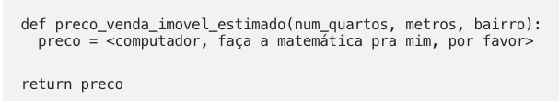
Aprendizado de Máquina
O que É Aprendizado de Máquina:
E se o código fosse esse:
Notes:
© Copyright Showeet.com – Free PowerPoint Templates

Slide 14
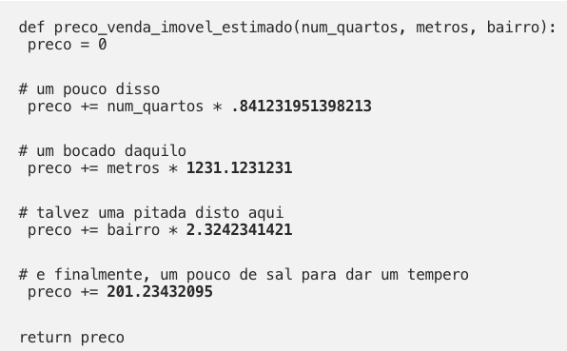
Aprendizado de Máquina
O que É Aprendizado de Máquina:
E se de alguma forma eu descobrisse NÚMEROS MÁGICOS que se usados, descobrem automaticamente o preço?
Esses NÚMEROS MÁGICOS são descobertos pelas técnicas de AM
Notes:
© Copyright Showeet.com – Free PowerPoint Templates

Slide 15
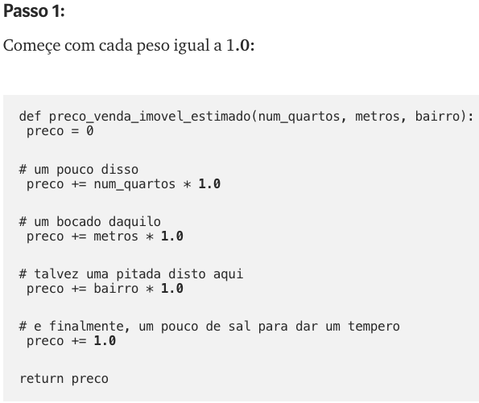
Aprendizado de Máquina
Mas de onde apareceram esses NÚMEROS MÁGICOS?
Notes:
© Copyright Showeet.com – Free PowerPoint Templates

Slide 16
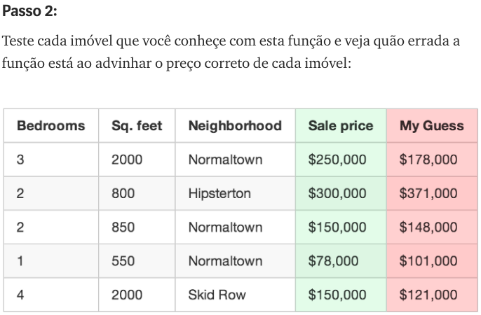
Aprendizado de Máquina
Digamos que, após algumas tentativas de valores nesses
números, eu tenha este quadro.
Vemos que no caso do primeiro imóvel, a sua função cometeu
Um erro de $ 72.000.
Agora, se somarmos esse erro da estimativa de todos os imóveis
e formos mudando esses números a cada tentativa (n passos),
nosso objetivo seria chegar AO MENOR ERRO POSSÍVEL.
Quando isso acontecer, encontramos os NÚMEROS MÁGICOS
Notes:
© Copyright Showeet.com – Free PowerPoint Templates

Slide 17
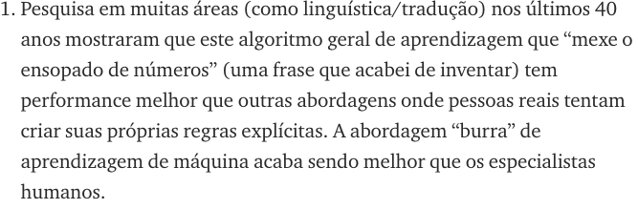
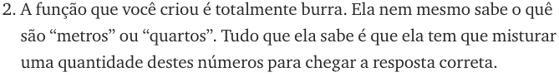
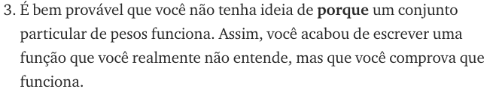
Aprendizado de Máquina
Que hora será que é a merenda?
Hora de Pirar o Cabeção
Notes:
© Copyright Showeet.com – Free PowerPoint Templates

Slide 18
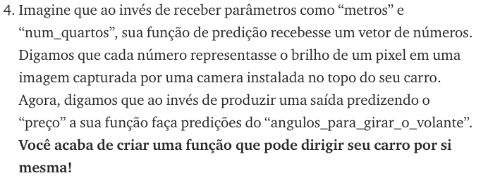
Aprendizado de Máquina
Hora de Pirar o Cabeção
Notes:
© Copyright Showeet.com – Free PowerPoint Templates

Slide 19
Aprendizado de Máquina
”É uma subárea de IA que pesquisa métodos computacionais relacionados à aquisição de novos conhecimentos, novas habilidades e novas formas de organizar o conhecimento já existente”.
O aprendizado de máquina é um ramo da ciência da computação que se concentra em dar à IA a capacidade de aprender tarefas. Isso quer dizer que no desenvolvimento de habilidades, não é necessário que os programadores codifiquem explicitamente a AI para fazer certas coisas. Em vez disso, o AI é capaz de usar dados para ensinar a si mesmo.
FAYYAD, Usama; PIATETSKY-SHAPIRO, Gregory; SMYTH, Padhraic. From data mining to knowledge discovery: An overview. In: Advances in Knowledge Discovery and Data Mining, AAAI Press/The MIT Press, England, 1996.
Notes:
© Copyright Showeet.com – Free PowerPoint Templates

Slide 20
Aprendizado de Máquina
As técnicas de Machine Learning são capazes de:
analisar uma grande quantidade de dados;
usar uma variedade de algoritmos para encontrar padrões;
conseguem fazer determinações ou predições.
não precisam ter as rotinas implantadas “na mão”, o próprio sistema tem a habilidade de aprender;
Notes:
© Copyright Showeet.com – Free PowerPoint Templates

Slide 21
Aprendizado de Máquina
Breve histórico:
1950
Alan Turing resolveu fazer testes para mensurar a capacidade das máquinas de aprender por meio da comunicação humana
Meados dos anos 60
Joseph Weizenbaum criação do sistema ELIZA. Simulava diálogos com uma psicóloga.
Dias e Hoje
Uso e soluções de problemas em praticamente todas as ;áreas do conhecimento
A partir dos anos 80
Aplicações práticas principalmente com o advento da Internet e da crescente produção de dados.
1960
Arthur Samuel, precursor da IA, que escreveu o primeiro programa de jogo que conseguiu superá-lo no jogo damas.
Definiu Machine Learning como um campo de estudo da IA que garante aos computadores a capacidade de aprender.
Notes:
© Copyright Showeet.com – Free PowerPoint Templates

Slide 22
Tipos de Aprendizado
Aprendizado Supervisionado
Neste tipo de aprendizado, conhecemos o objetivo final e tentamos prever um valor mais próximo deste objetivo.
Como os dados contém esse objetivo final (valor observado ou real), usamos as técnicas para aprender como chegar o mais próximo possível desse objetivo.
Com isso, é possível fazer uma predição do objetivo quando tivermos novos casos em que não se conhece seu valor real.
Notes:
© Copyright Showeet.com – Free PowerPoint Templates

Slide 23
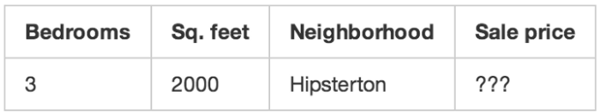
Tipos de Aprendizado
Aprendizado Supervisionado
Valor Observado (ou real)
Objetivo. O que desejamos saber
Notes:
© Copyright Showeet.com – Free PowerPoint Templates

Slide 24
Tipos de Aprendizado
Aprendizado Supervisionado
Num | Atributo | Descrição
1 | Idade | variando de 29 a 77 anos
2 | Gênero | Masculino/feminino
3 | Tipo de dor no peito (CP) | 1: angina típica 2: angina atípica 3: sem dor anginal 4: assintomático
4 | Pressão arterial em repouso (TRESTBPS) | medida em mm Hg
5 | Colesterol no soro sangüíneo (CHOL) | medido em mg/dl
6 | Concentração de açúcar no sangue (FBS) > 120 mg/dl | verdadeiro (1) ou falso (0)
7 | Resultado da eletrocardiografia em repouso (RESTECG) | 0: Normal 1: Com onda ST-T anormal 2: Mostrando provável (ou definida) hipertrofia do ventrículo esquerdo
8 | Máxima taxa de batimento cardíaco atingida (THALACH)
9 | Angina induzida por exercício (EXANG) | 1: Sim 0: Não
10 | Depressão ST induzida por exercício relativamente sossegado (OLDPEAK)
11 | Inclinação da extremidade do segmento ST no exercício (SLOPE) | 3: normal 6: defeito fixo (irreparável) 7: defeito reversível (reparável)
12 | Número de vasos coloridos pela fluoroscopia (CA) | valor de 0 a 3
13 | Talassemias (THAL) | 3: normal 6: defeito fixo (irreparável) 7: defeito reversível (reparável)
14 | DIAGNÓSTICO | 0: indivíduos não-doentes 1: indivíduos doentes
Valor Observado (ou real)
Notes:
© Copyright Showeet.com – Free PowerPoint Templates

Slide 25
Tipos de Aprendizado
Aprendizado Supervisionado
As tarefas preditivas fazem parte deste tipo de aprendizado. São elas:
Regressão – Quando se deseja estimar um número (exemplo do preço do imóvel);
Classificação – Quando se deseja descobrir uma classe (exemplo da doença cardíaca)
Notes:
© Copyright Showeet.com – Free PowerPoint Templates

Slide 26
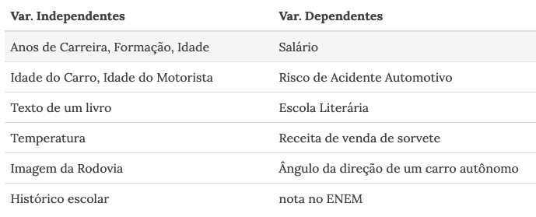
Tipos de Aprendizado
Aprendizado Supervisionado
Exemplos:
Notes:
© Copyright Showeet.com – Free PowerPoint Templates

Slide 27
Tipos de Aprendizado
Aprendizado não Supervisionado
Neste tipo de aprendizado, não se conhece uma saída (um valor observado ou real).
O objetivo é encontrar algum padrão nos dados.
Notes:
© Copyright Showeet.com – Free PowerPoint Templates

Slide 28
Tipos de Aprendizado
Aprendizado não Supervisionado
Você é dono de uma loja e deseja conhecer o Perfil do seu cliente.
Pode haver um perfil de consumidor que sempre compra vinho e queijo ou que compra carne e carvão ou ainda leite em pó e fralda. Colocar esses produtos em prateleiras distantes pode aumentar vendas, já que aumentará o tempo e o percurso do cliente no mercado.
No entanto, nesse caso não temos em cada compra qual o perfil do cliente. Na verdade é exatamente isso que queremos saber.
Notes:
© Copyright Showeet.com – Free PowerPoint Templates

Slide 29
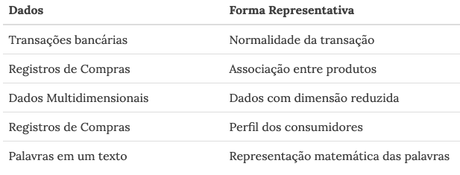
Tipos de Aprendizado
Aprendizado não Supervisionado
Exemplos:
Notes:
© Copyright Showeet.com – Free PowerPoint Templates

Slide 30
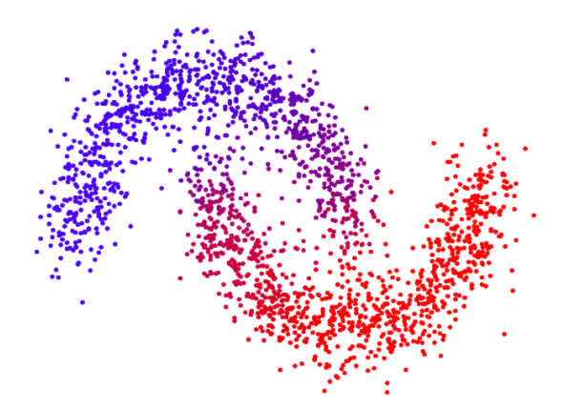
Tipos de Aprendizado
Aprendizado não Supervisionado
Notes:
© Copyright Showeet.com – Free PowerPoint Templates

Slide 31
Tipos de Aprendizado
Aprendizado não Supervisionado
Outros exemplos de aplicações de aprendizado não supervisionados são sistemas de recomendação de filmes, músicas ou produtos; detecção de anomalias e visualização de dados agrupados segundo algum critério.
As tarefas Descritivas fazem parte deste tipo de aprendizado:
Agrupamento – Por exemplo, grupos de clientes com a mesma característica;
Associação – Por exemplo, de produtos “Quem compra tal produto TAMBÉM compra tal produto”.
Notes:
© Copyright Showeet.com – Free PowerPoint Templates

Slide 32
Tipos de Aprendizado
Aprendizado Por Reforço
Nesse tipo de aprendizado, o algoritmo tenta aprender qual é a melhor ação a ser tomada, dependendo das circunstâncias e da recompensa (ou punição) recebida por ter tomado alguma ação.
Com o tempo, a tendência do algoritmo é tomar as ações que receberam mais recompensa.
Notes:
© Copyright Showeet.com – Free PowerPoint Templates

Slide 33
Tipos de Aprendizado
Aprendizado Por Reforço
Essa ideia de fato deriva da psicologia, no qual uma recompensa ou punição é dada a um agente, dependendo da decisão tomada; com o tempo e a repetição dos experimentos, espera-se que o agente consiga associar as ações que geram maior recompensa para cada situação que o ambiente apresenta, e passe a evitar as ações que geram punição ou recompensa menor.
Notes:
© Copyright Showeet.com – Free PowerPoint Templates

Slide 34
Tipos de Aprendizado
Aprendizado Por Reforço
O famoso experimento do “cão de Pavlov” ilustra bem esse paradigma de aprendizagem. Ivan Pavlov foi um cientista russo notório por apresentar a ideia do “reflexo condicionado”, baseado no seguinte experimento:
Apresentando um pedaço de carne a um cão, o animal passa a salivar. Em vez de apresentar apenas a carne, Pavlov soava uma campainha sempre que isso acontecia; com a repetição, o cão passava a associar os dois “estímulos” (carne e campainha) e salivar assim que ouve a campainha.
Notes:
© Copyright Showeet.com – Free PowerPoint Templates

Slide 35
Processos de KDD
Knowledge Discovery in Databases – KDD
(Descoberta de Conhecimento em Bancos de Dados)
É um processo, não trivial, de extração de informações implícitas, previamente desconhecidas e potencialmente úteis, a partir dos dados armazenados em um banco de dados.
Não Trivial – Necessidade de utilização de alguma técnica de busca ou inferência.
Previamente desconhecidas - Indica que a informação deve ser nova.
Potencialmente úteis - Esta informação deve trazer consigo algum benefício
Notes:
© Copyright Showeet.com – Free PowerPoint Templates

Slide 36
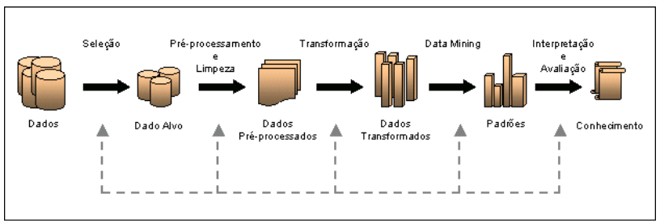
Processos de KDD
Tendi nada…
Fases do KDD
Notes:
© Copyright Showeet.com – Free PowerPoint Templates

Slide 37
Processos de KDD
Seleção
Escolha das possíveis variáveis que poderão ser úteis para se encontrar os padrões buscados.
A escolha dos dados fica a critério de um especialista do domínio.
Processo de seleção complexo, uma vez que os dados podem vir de uma série de fontes diferentes (data warehouses, planilhas, sistemas legados) e podem possuir vários formatos.
Este passo possui impacto significante sobre a qualidade do resultado do processo.
Notes:
© Copyright Showeet.com – Free PowerPoint Templates

Slide 38
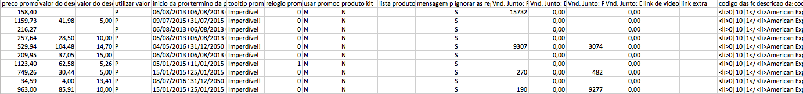
Processos de KDD
Seleção
Exemplo: Cadastro de Móveis
Quais atributos escolher?
Notes:
© Copyright Showeet.com – Free PowerPoint Templates

Slide 39
Processos de KDD
Pré-Processamento e Limpeza
Eliminação de dados ausentes, outliers, derivados, redundantes, incompletos, etc.
1) Dados Ausentes:
Usar técnicas de imputação (fazer a previsão dos dados ausentes e completá-los individualmente);
Substituir o valor faltante pela média aritmética da variável;
Excluir a linha
Notes:
© Copyright Showeet.com – Free PowerPoint Templates

Slide 40
Processos de KDD
Pré-Processamento e Limpeza
2) Outliers: São valores extremamente fora dos padrões e, muitas vezes, sem sentido para a variável. Ele deve ser descartado da massa de dados, porém somente após análise criteriosa.
3) Dados Derivados: São dados que podem ser calculados com operações sobre outras variáveis. Estes dados devem ser descartados.
Notes:
© Copyright Showeet.com – Free PowerPoint Templates

Slide 41
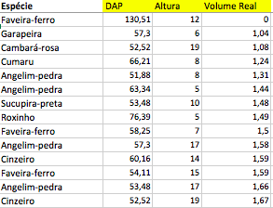
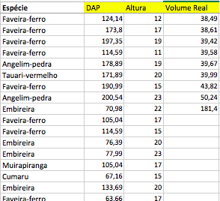
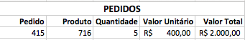
Processos de KDD
Pré-Processamento e Limpeza
Exemplo:
Dados Ausentes
Outlier
Dados Derivados
Notes:
© Copyright Showeet.com – Free PowerPoint Templates

Slide 42
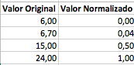
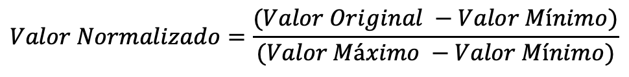
Processos de KDD
Transformação
Algumas vezes certos atributos devem ser transformados para que sejam entradas corretas para certos algoritmos ou devem ser colocados em outra escala para refletir um resultado melhor. Um exemplo desta transformação é a normalização dos dados.
Exemplo: Valores Normalizados
$$Valor Normalizado=\frac{(Valor Original −Valor Mínimo)}{(Valor Máximo −Valor Mínimo)}$$
Notes:
© Copyright Showeet.com – Free PowerPoint Templates

Slide 43
Processos de KDD
Data Mining
É a aplicação de técnicas que efetivamente encontram informações úteis.
Será visto nos próximos tópicos.
Notes:
© Copyright Showeet.com – Free PowerPoint Templates

Slide 44
Processos de KDD
Interpretação
Esta é mais uma fase que deve ser feita em conjunto com um ou mais especialistas no assunto. O conhecimento adquirido com a técnica de data mining deve ser interpretado e avaliado para que o objetivo final seja alcançado.
Notes:
© Copyright Showeet.com – Free PowerPoint Templates

Slide 45
Data Mining
Data Mining ou Mineração de Dados é a extração não-trivial de informações úteis, é a exploração e análise, por meio automático ou semi-automático em grandes bases de dados a fim de descobrir padrões.
O que NÃO É minerar Dados
Buscar um nome em uma base de dados;
Filtrar todos os produtos mais vendidos
O que É minerar Dados
Agrupar documentos similares;
Inferir valores a uma variável dependendo do valor de outras
Descobrir se um contribuinte é um sonegador em potencial
Notes:
© Copyright Showeet.com – Free PowerPoint Templates

Slide 46
Data Mining - Tarefas
As Tarefas da Mineração de Dados
podem ser de dois Tipos:
Tarefas
Preditivas
Através de dados de treinamento, tentam prever um resultado para outros dados apresentados
Exemplo:
- Treinamento: Dado diâmetro de uma árvore, tem-se Altura conhecida
- Uso: Dado Diâmetro estima-se a Altura
Descritivas
Com um conjunto de dados, exploram ou descrevem estas informações
Exemplo:
- Agrupamento de um conjunto de informações com as mesmas características
Notes:
© Copyright Showeet.com – Free PowerPoint Templates

Slide 47
Data Mining - Tarefas
Principais Tarefas da Mineração de Dados
Classificação (Preditiva)
Regressão (Preditiva)
Agrupamento (Descritiva)
Associação (Descritiva)
Notes:
© Copyright Showeet.com – Free PowerPoint Templates

Slide 48
Data Mining – Tarefas
CLASSIFICAÇÃO
Construção de um modelo que possa ser aplicado a dados não classificados visando categorizar os objetos em classes.
Notes:
© Copyright Showeet.com – Free PowerPoint Templates

Slide 49
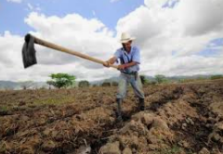
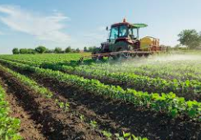
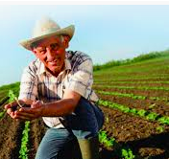
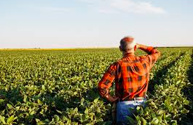
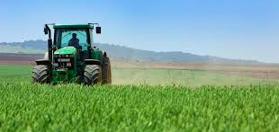
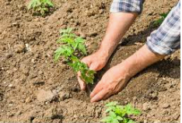
Data Mining – Tarefas
CLASSIFICAÇÃO
1
3
2
5
4
6
Notes:
© Copyright Showeet.com – Free PowerPoint Templates

Slide 50
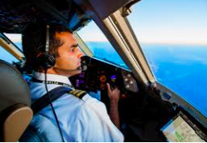
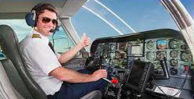


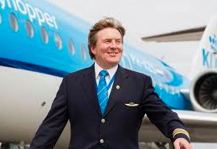
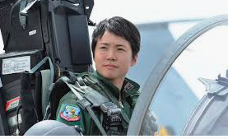
Data Mining – Tarefas
Gostei desse 12
CLASSIFICAÇÃO
8
9
7
11
12
10
Notes:
© Copyright Showeet.com – Free PowerPoint Templates

Slide 51
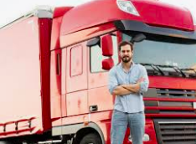
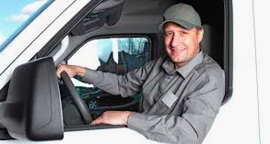
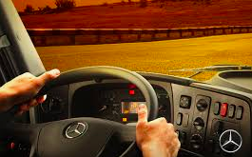

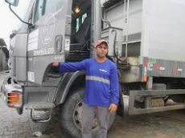
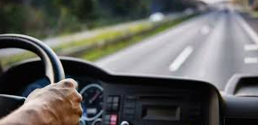
Data Mining – Tarefas
CLASSIFICAÇÃO
14
15
13
17
18
16
Notes:
© Copyright Showeet.com – Free PowerPoint Templates

Slide 52
Data Mining – Tarefas
CLASSIFICAÇÃO
A – Agricultor P - Piloto M - Motorista de Caminhão
 | 1 | 2 | 3 | 4 | 5 | 6 | 7 | 8 | 9 | 10 | 11 | 12 | 13 | 14 | 15 | 16 | 17 | 18
Chapéu | X | X |  |  |  |  | X |  |  |  | X |  |  |  | X |  |  | X
Campo | X | X | X | X | X | X
Avião |  |  |  |  |  |  | X |  |  |  | X | X
Trator |  |  | X | X
Caminhão |  |  |  |  |  |  |  |  |  |  |  |  |  | X |  |  |  | X
Enxada | X
Cabine |  |  |  |  |  |  |  | X | X | X |  |  | X |  | X | X | X
Óculos |  |  |  |  |  |  |  |  | X |  | X
Estrada |  |  |  |  |  |  |  |  |  |  |  |  |  |  |  | X
CLASSE | A | A | A | A | A | A | P | P | P | P | P | P | M | M | M | M | M | M
Notes:
© Copyright Showeet.com – Free PowerPoint Templates

Slide 53
Data Mining – Tarefas
CLASSIFICAÇÃO – Como essas imagens seriam Classificadas?
A – Agricultor ? P – Piloto ? M - Motorista de Caminhão ?
 | 19 | 20 | 21 | 22
Chapéu | X | X |  | X
Campo
Avião | X
Trator |  |  | X | X
Caminhão |  | X
Enxada
Cabine | X |  |  | X
Óculos |  | X
Estrada |  | X
CLASSE | ? | ? | ? | ?
Notes:
© Copyright Showeet.com – Free PowerPoint Templates

Slide 54
Data Mining – Tarefas
CLASSIFICAÇÃO
Dado um conjunto de registros (conjunto de treinamento), onde
cada registro contém um conjunto de atributos, sendo um deles a classe a que este registro pertence, encontrar um modelo para o atributo classe, como uma função dos valores dos outros atributos.
Objetivo: Para registros ainda não classificados (sem uma classe definida), deve ser assinalada uma classe tão preciso quanto possível.
Notes:
© Copyright Showeet.com – Free PowerPoint Templates

Slide 55
Data Mining – Tarefas
CLASSIFICAÇÃO
Um conjunto de testes é usado para determinar a precisão do modelo.
Usualmente, o conjunto de dados é dividido em conjunto de treinamento e conjunto de testes, sendo o conjunto de treinamento usado para construir o modelo e o conjunto de testes usado para validá-lo.
Notes:
© Copyright Showeet.com – Free PowerPoint Templates

Slide 56
Data Mining – Tarefas
CLASSIFICAÇÃO
Exemplo:
Objetivo é verificar se um contribuinte é ou não sonegador de impostos
Atributos:
Teve restituição (S/N)
Estado civil
Rendimentos
Sonegador (S/N)
Notes:
© Copyright Showeet.com – Free PowerPoint Templates

Slide 57
Data Mining – Tarefas
CLASSIFICAÇÃO
Objetivo é verificar se um
contribuinte é ou não
sonegador de impostos
Teve Restituição? | Estado Civil | Rendimentos | Sonegador?
Sim | Solteiro | 125.000,00 | Sim
Não | Casado | 100.000,00 | Não
Não | Solteiro | 70.000,00 | Não
Sim | Casado | 120.000,00 | Sim
Não | Divorciado | 95.000,00 | Sim
Não | Casado | 60.000,00 | Não
Sim | Divorciado | 220.000,00 | Não
Não | Solteiro | 85.000,00 | Sim
Não | Casado | 75.000,00 | Não
Não | Solteiro | 90.000,00 | Sim
Massa para treinamento
Notes:
© Copyright Showeet.com – Free PowerPoint Templates

Slide 58
Data Mining – Tarefas
CLASSIFICAÇÃO
Objetivo é verificar se um contribuinte é ou não sonegador de impostos
Teve Restituição? | Estado Civil | Rendimentos | Sonegador?
Não | Solteiro | 75.000,00 | ?
Sim | Casado | 50.000,00 | ?
Não | Casado | 150.000,00 | ?
Sim | Divorciado | 90.000,00 | ?
Não | Solteiro | 40.000,00 | ?
Não | Casado | 80.000,00 | ?
Classificação
Notes:
© Copyright Showeet.com – Free PowerPoint Templates

Slide 59
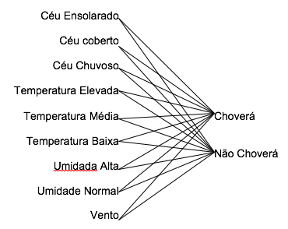
Data Mining – Tarefas
Entendi Classificação:
Este Professor - BONITO
Professor da Vinhetinha - HORROROSO
CLASSIFICAÇÃO
Exemplo | Céu | Temperatura | Umidade | Vento | Choverá?
1 | Ensolarado | Elevada | Alta | Não | SIM
2 | Ensolarado | Elevada | Alta | Sim | SIM
3 | Coberto | Elevada | Alta | Não | NÃO
4 | Chuvoso | Média | Alta | Não | NÃO
5 | Chuvoso | Baixa | Normal | Não | NÃO
6 | Chuvoso | Baixa | Normal | Sim | SIM
7 | Coberto | Baixa | Normal | Sim | NÂO
8 | Ensolarado | Média | Alta | Não | SIM
9 | Ensolarado | Baixa | Normal | Não | NÃO
10 | Chuvoso | Média | Normal | Não | NÃO
Notes:
© Copyright Showeet.com – Free PowerPoint Templates

Slide 60
Data Mining – Tarefas
Regressão pra mim é coisa de voltar à vidas passadas
REGRESSÃO
Prevê um valor de uma variável baseado nos valores de outras variáveis.
Exemplos:
– Prever quantidade de vendas de um novo produto
baseado nos gastos de propaganda.
– Prever velocidade dos ventos como uma função da temperatura, umidade, pressão do ar, etc.
– Previsão de séries temporais de índices do mercado financeiro.
Notes:
© Copyright Showeet.com – Free PowerPoint Templates

Slide 61
Data Mining – Tarefas
REGRESSÃO
Objetivo é descobrir o volume de uma árvore sem derrubá-la
Diâmetro | Altura | Densidade | Volume
24,6 | 25,50 | 0,12 | 0,53
26,5 | 26,20 | 0,45 | 0,61
23,5 | 23,40 | 0,98 | 0,40
27,5 | 27,55 | 0,73 | 0,75
25,5 | 26,10 | 0,41 | 0,53
22,6 | 24,05 | 0,34 | 0,41
23 | 24,50 | 0,76 | 0,41
28,5 | 26,95 | 0,46 | 0,73
21 | 23,25 | 0,67 | 0,37
21,6 | 22,10 | 0,21 | 0,33
Massa para treinamento
Notes:
© Copyright Showeet.com – Free PowerPoint Templates

Slide 62
Data Mining – Tarefas
REGRESSÃO
Objetivo é descobrir o volume de uma árvore sem derrubá-la
Diâmetro | Altura | Densidade | Volume
22 | 23,90 | 0,12 | ?
23,1 | 24,90 | 0,45 | ?
30,5 | 28,00 | 0,98 | ?
24,5 | 25,50 | 0,73 | ?
28,5 | 27,55 | 0,41 | ?
27,6 | 25,70 | 0,34 | ?
19,5 | 22,10 | 0,76 | ?
32,1 | 25,45 | 0,46 | ?
29,5 | 25,40 | 0,67 | ?
20,6 | 23,80 | 0,21 | ?
Predição
Notes:
© Copyright Showeet.com – Free PowerPoint Templates

Slide 63
Data Mining – Tarefas
Agrupamento?
E o isolamento social?
AGRUPAMENTO
Visa dividir uma população em subgrupos semelhantes.
Dado um conjunto de pontos de dados, cada um tendo um conjunto de atributos, e uma medida de similaridade entre eles, encontrar agrupamentos tais que
– Pontos de dados em um grupo são mais similares entre si.
– Pontos de dados em grupos diferentes são menos similares entre si.
Medidas de Similaridade: Distância Vetorial
Notes:
© Copyright Showeet.com – Free PowerPoint Templates

Slide 64
Data Mining – Tarefas
AGRUPAMENTO
Categoria | Cor | Estilo | Qualidade
Lavanderia / Tábuas de passar roupa | Branco | moderno | baixa
Quarto / Cama | Marron | moderno | baixa
Quarto / Colchões / Colchões de solteiro | Branco | moderno | baixa
Quarto / Colchões / Colchões de solteiro | Marfim | moderno | alta
Quarto / Guarda-roupas casal e solteiro | Branco | tradicional | média
Cozinha / Fruteiras em madeira | Branco | tradicional | média
Cozinha / Conjuntos de mesa e cadeiras | Branco | tradicional | média
Quarto / Guarda-roupas casal e solteiro | Marfim | tradicional | média
Quarto do Bebê / Cubo e prateleira | Branco | moderno | baixa
Quarto / Guarda-roupas casal e solteiro | Marfim | tradicional | média
Massa para treinamento
Notes:
© Copyright Showeet.com – Free PowerPoint Templates

Slide 65
Data Mining – Tarefas
AGRUPAMENTO
Categoria | Cor | Estilo | Qualidade | Grupo
Lavanderia / Tábuas de passar roupa | Branco | moderno | baixa | 3
Quarto / Cama | Marron | moderno | baixa | 1
Quarto / Colchões / Colchões de solteiro | Branco | moderno | baixa | 1
Quarto / Colchões / Colchões de solteiro | Marfim | moderno | alta | 1
Quarto / Guarda-roupas casal e solteiro | Branco | tradicional | média | 1
Cozinha / Fruteiras em madeira | Branco | tradicional | média | 2
Cozinha / Conjuntos de mesa e cadeiras | Branco | tradicional | média | 2
Quarto / Guarda-roupas casal e solteiro | Marfim | tradicional | média | 1
Quarto do Bebê / Cubo e prateleira | Branco | moderno | baixa | 1
Quarto / Guarda-roupas casal e solteiro | Marfim | tradicional | média | 1
Agrupamento
Notes:
© Copyright Showeet.com – Free PowerPoint Templates

Slide 66
Data Mining – Tarefas
AAD
Associação dos Alunos Desesperados
ASSOCIAÇÃO
Determina quais fatos ou objetos tendem a ocorrerem juntos num mesmo evento.
Dado um conjunto de registros, cada um dos quais contém certo número de itens de uma coleção, encontrar regras de dependência que irão predizer ocorrência de um item baseado nas ocorrências de outros itens.
Notes:
© Copyright Showeet.com – Free PowerPoint Templates

Slide 67
Data Mining – Tarefas
ASSOCIAÇÃO
Cupom | Itens Comprados
1 | Pão, Refri, Leite
2 | Cerveja, Pão
3 | Cerveja, Refri, Fralda, Leite
4 | Cerveja, Pão, Fralda, leite
5 | Refri, Fralda, Leite
Regras Descobertas
Quem compra Refri, provavelmente compra Leite
Quem compra Cerveja provavelmente compra Fralda e Leite
Notes:
© Copyright Showeet.com – Free PowerPoint Templates

Slide 68
Data Mining – Técnicas
Para a realização das Tarefas de Mineração de Dados, diversas técnicas podem ser utilizadas. As principais que serão abordadas são:
KNN
Redes Neurais
SVM
Random Forest
K-Means
Apriori
Q-Learning
Notes:
© Copyright Showeet.com – Free PowerPoint Templates

Slide 69
Data Mining – Técnicas
Tarefas X Técnicas
 | Classificação | Regressão | Agrupamento | Associação | Reforço
Redes Neurais | X | X
K-NN | X | X
SVM | X | X
Random Forest | X | X
K-Means |  |  | X
Apriori |  |  |  | X
Q-Learning |  |  |  |  | X
Notes:
© Copyright Showeet.com – Free PowerPoint Templates

Slide 70
Linguagem R
R de Retardado
(o professor)
Linguagem de programação que, dentre outras coisas, possui algoritmos capazes de realizar de as principais tarefas de aprendizagem de máquina.
Para as práticas, iremos utilizar, em sua maioria, os algoritmos do pacote caret.
Nesta disciplina, iremos usar o ambiente RStudio.
Notes:
© Copyright Showeet.com – Free PowerPoint Templates

